Slide 1
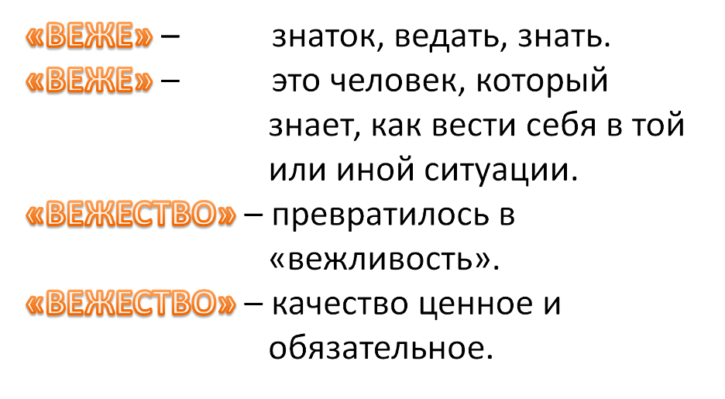


Slide 2
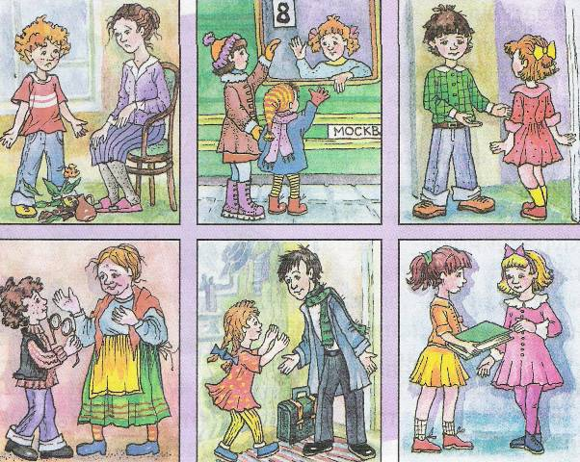
Проверка.

Slide 3

Приветствие
Прощание
Извинение
Просьба
Благодарность

Slide 4

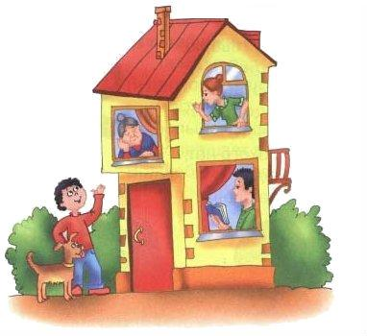
Вежливые слова нужно не только знать, но и использовать в своей речи, чтобы не прослыть невежливым человеком и быть понятым своим собеседником.

Slide 5
Составьте пословицы, объясните их смысл.
Не торопись говорить,
Слово ранит,
Недоброе слово
Ласковым словом и
слово и лечит.
лёд растопишь.
больней огня жжёт.
торопись слушать.

Slide 6




Я узнал …
Меня удивило …
Я задумался над …
Я научился …
Мне пригодится …
Я смогу …

Slide 7
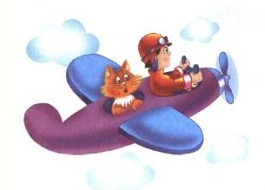
Перед тем, как нам расстаться
И уйти всем по домам,
Хочется мне попрощаться,
Пожелав при это вам,
Чтобы добрыми вы были,
Слов волшебных не забыли,
Чтобы добрыми словами
Говорили вы с друзьями.
Расстаёмся мы сейчас,
Добрый путь вам! В добрый час!

